Slide 1

第十章
逐步加成聚合工艺

Slide 2
加成聚合特点：
连锁机理
无小分子产生
分子量为单体加和
缩合聚合特点：
逐步机理
官能团比例要求高
产生小分子
杂链

Slide 4
8.1 概述
Step—Growth Addition Polymerization：某些单体分子的官能团可按逐步反应的机理相互加成而获得聚合物，但又不析出小分子副产物
大分子链逐步增长，每步反应后均能得到稳定的中间加成产物，聚合物分子量随反应时间增长而增加
点击添加文本
点击添加文本
点击添加文本
点击添加文本

Slide 5
反应物 | 特征基团 | 产物
二异氰酸酯+二元醇 |  | 聚氨酯
二异氰酸酯+二元胺 |  | 聚脲
二硫异氰酸酯+二元胺 |  | 聚硫脲
二异氰酸酯+双环氧化合物 |  | 聚-2-噁唑烷酮
二硫醇+非共轭二烯烃 |  | 聚多硫化合物
二腈+二元醇 |  | 聚酰胺
二乙烯基砜+二元醇 |  | 聚砜
共轭二烯烃+双亲二烯烃 |  | 梯形化合物
点击添加文本
点击添加文本
点击添加文本
点击添加文本

Slide 6
几种逐步加成聚合反应
聚脲反应通式
点击添加文本
点击添加文本
点击添加文本
线型聚脲由于熔融温度高且热稳定性差，没有广泛使用
点击添加文本

Slide 7
几种逐步加成聚合反应
某些烯类化合物的逐步加成聚合反应，如双烯烃和二硫醇
点击添加文本
n CH₂ = CH—R—CH=CH₂ + n HS—R’—SH →
点击添加文本
[CH₂ — CH₂—R—CH₂—CH₂—S—R’—S]_{n}
点击添加文本
产物为聚硫橡胶，它对有机物稳定，用于耐油套管和化工设备
点击添加文本

Slide 8
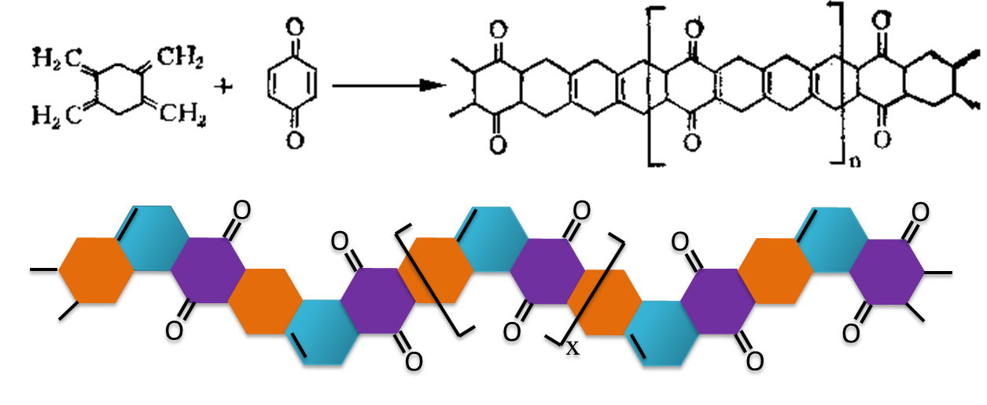
几种逐步加成聚合反应
狄尔斯-阿尔德(Diels-Alder)反应是双键间的逐步加成
点击添加文本
1,2,4,5—四次甲基环已烷与对苯醌反应：
点击添加文本
结晶高聚物，能溶解，不熔融，耐热性优异，在900℃时只失重30%。
点击添加文本
点击添加文本

Slide 9
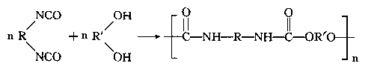
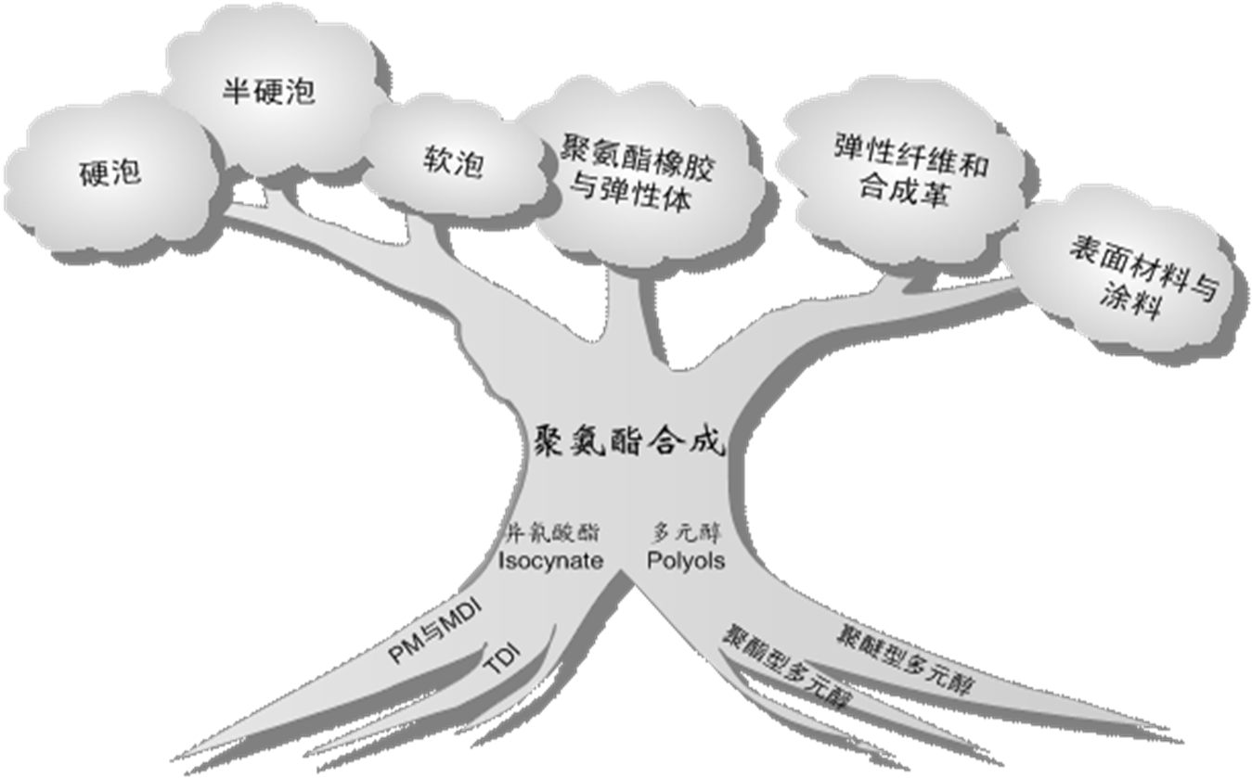
几种逐步加成聚合反应
点击添加文本
点击添加文本
点击添加文本
点击添加文本

Slide 10
8.2 聚氨酯产业结构

Slide 11
8.2 聚氨酯产业结构

Slide 12
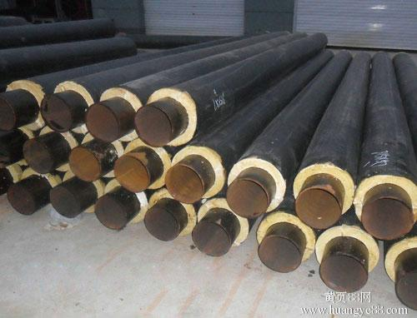
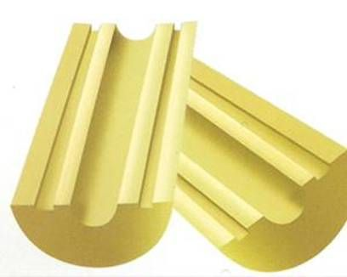
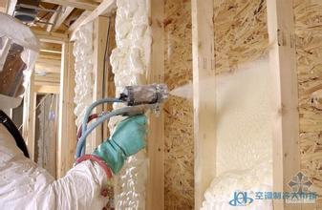
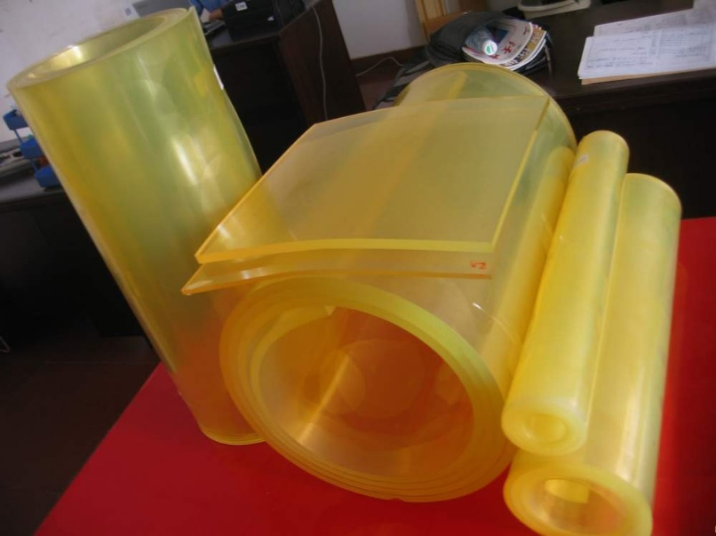
8.2 聚氨酯
点击添加文本
点击添加文本
点击添加文本
点击添加文本

Slide 13
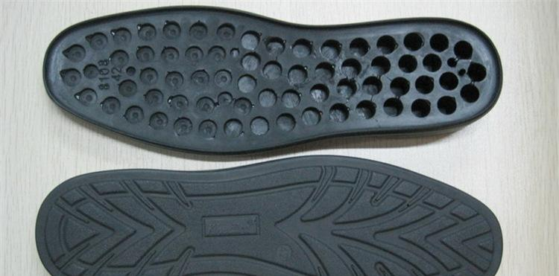
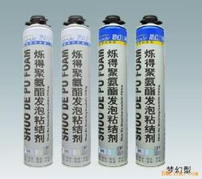
8.2 聚氨酯合成原料
点击添加文本
点击添加文本
点击添加文本
点击添加文本

Slide 14
8.2 聚氨酯合成原料
单体：
二异氰酸酯（多异氰酸酯）；二元醇（多元醇）；
催化剂：
叔胺类催化剂；有机锡类催化剂；
扩链剂：
二元醇、二元胺；
其他助剂：
发泡剂、泡沫稳定剂、硫化剂、防老化剂等
点击添加文本
点击添加文本
点击添加文本
点击添加文本

Slide 15
1.异氰酸酯
异氰酸（O=C=NH）中的H被取代基取代O=C=NR
点击添加文本
芳香族类
脂肪族类
其它类
点击添加文本
TDI
MDI
PAPI
PPDI
XDI
NDI
HDI
HTDI
HMDI
LDI
聚合型
隐蔽型
特殊型
点击添加文本
点击添加文本

Slide 16
（1）甲苯二异氰酸酯(TDI)
是使用最广、耗量最大的一种异氰酸酯
点击添加文本
点击添加文本
点击添加文本
常见的三种TDI混合物为TDI—100、 TDI—80及TDI—65。数字代表2,4异构体含量
点击添加文本
活性：TDI—100 > TDI—80 > TDI—65

Slide 17
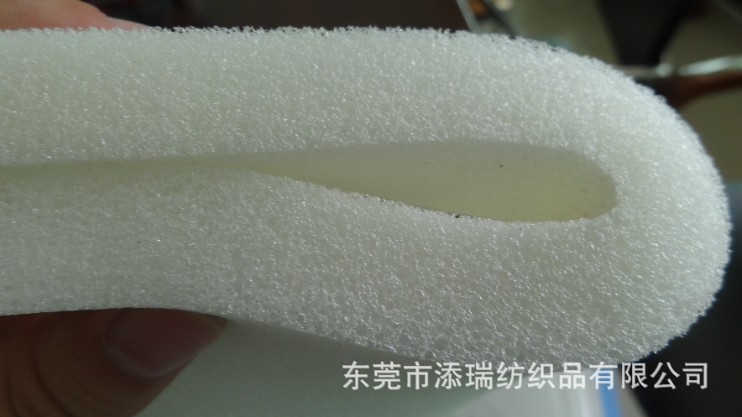
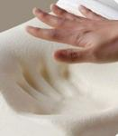
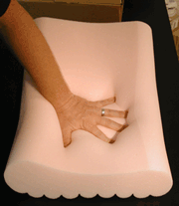
点击添加文本
TDI二异氰酸酯高回弹海绵
点击添加文本
点击添加文本
点击添加文本
防静电慢回弹海绵材料

Slide 18
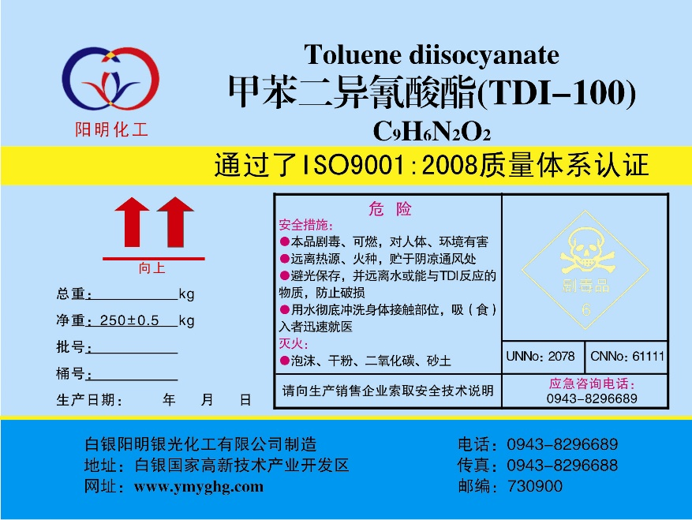
（1）甲苯二异氰酸酯(TDI)
点击添加文本
点击添加文本
点击添加文本
用TDI所制得的PU机械性能较好；
但TDI其沸点低，毒性较大。
点击添加文本

Slide 19
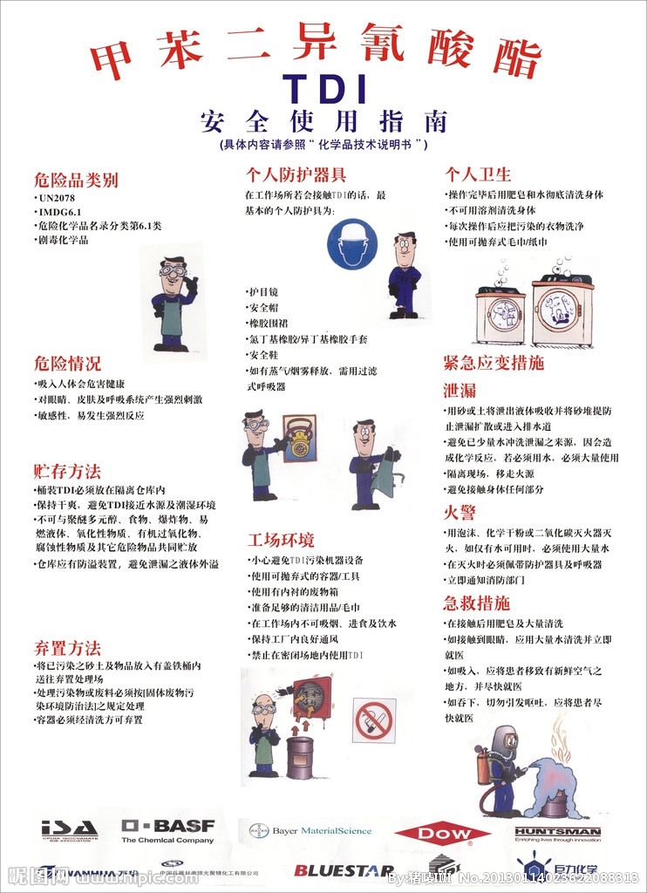
点击添加文本
点击添加文本
点击添加文本
点击添加文本

Slide 20

印度博帕尔毒气泄漏案
1984年12月3日，位于印度博帕尔市的美国联合碳化物公司农药厂发生甲基异氰酸酯(Methyl Isocyanate，简称MIC)毒气泄漏事故。造成了2.5万人直接致死，55万人间接致死，另外有20多万人永久残废的人间惨剧。
点击添加文本
点击添加文本
点击添加文本
点击添加文本

Slide 21
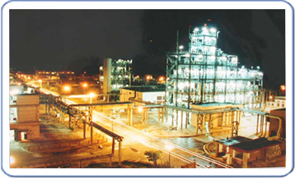
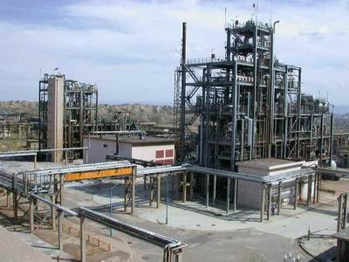
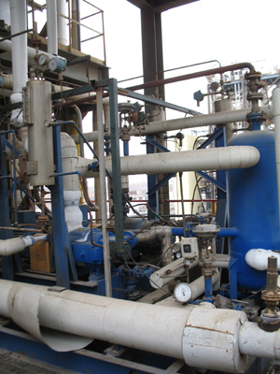
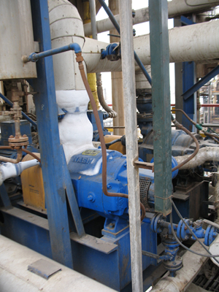
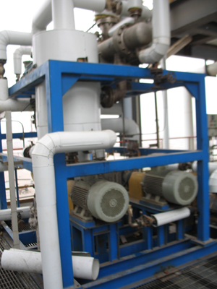
甘肃银达化工有限公司10万t/a甲苯二异氰酸酯（TDI）技改项目
点击添加文本
点击添加文本
点击添加文本
2004年动工兴建，已建成投入试运行，该项目采用德国BASF公司的技术，具世界领先水平。
点击添加文本

Slide 22
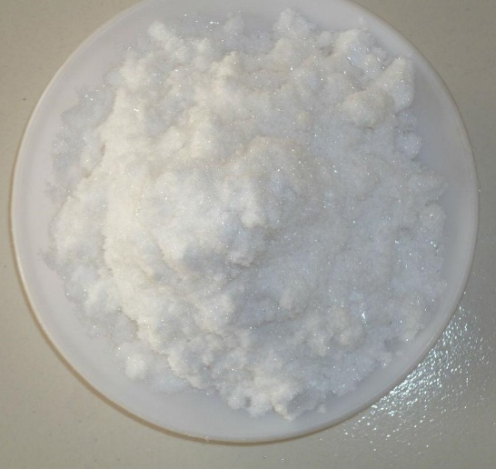
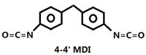
(2) 4,4’—二苯基甲烷二异氰酸酯(MDI)
MDI易二聚，凝固点37~40℃，使用时需熔化。毒性低，一般在低温下贮存
点击添加文本
点击添加文本
点击添加文本
市售MDI有粗制级、橡胶级、纤维级三种规格。粗制级大都用于生产泡沫塑料、涂料与粘合剂
点击添加文本

Slide 23
(2) 4,4’—二苯基甲烷二异氰酸酯(MDI)
主要用于生产聚氨酯（PU）弹性体、合成革、氨纶等产品。
由于MDI 高难度和复杂的制造工艺形成较高进入壁垒，目前全球仅有8 家公司（烟台万华、拜耳、巴斯夫、亨斯迈、陶氏、日本NPU、日本三井、锦湖三井）可以生产MDI
点击添加文本
点击添加文本
点击添加文本
点击添加文本

Slide 24
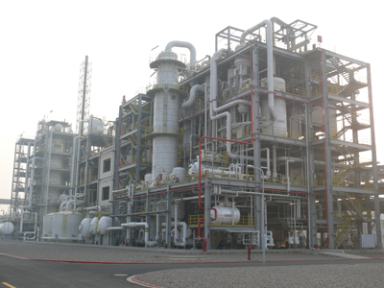
(2) 4,4’—二苯基甲烷二异氰酸酯(MDI)
烟台万华是我国仅有的一家MDI 生产商。因此该行业处于典型的寡头垄断竞争状态。
点击添加文本
点击添加文本
宁波万华厂房
点击添加文本
点击添加文本

Slide 25
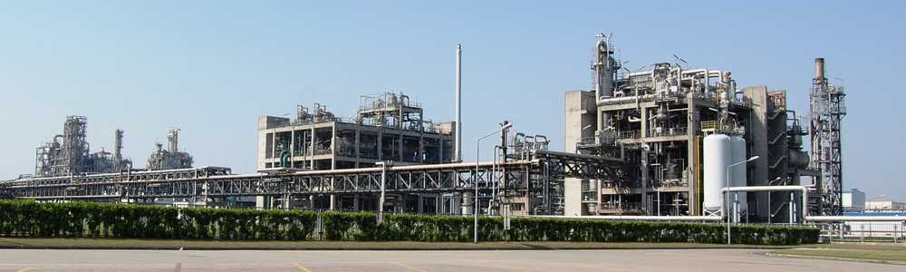
(2) 4,4’—二苯基甲烷二异氰酸酯(MDI)
上海联恒异氰酸酯有限公司位于杭州湾北岸的上海化学工业区，占地面积为87046平方米，主要产品是粗MDI。公司与化工区内上海巴斯夫聚氨酯有限公司和上海亨斯迈聚氨酯有限公司组成上海联合异氰酸酯项目，项目总投资10亿美元，为化工区最大的投资项目之一。
点击添加文本
点击添加文本
点击添加文本
点击添加文本

Slide 26
（3）多苯基多亚甲基多异氰酸酯(PAPI)
PAPI是粗制MDI，分子量大，沸点高，毒性低。分子中含有较多的异氰酸酯基团，制得的PU交联密度高，链刚性较大。价格低，用于制作硬质泡沫塑料，防水材料
点击添加文本
点击添加文本
点击添加文本
4,4´-MDI占45-50%，2,4´-MDI占2-5%，三聚异氰酸酯占20-25%，多聚异氰酸酯占16-18%。
点击添加文本

Slide 27
（4）间苯二亚甲基二异氰酸酯（XDI）
XDI在异氰酸酯原料中属非黄变型异氰酸酯，这是由于分子中的亚甲基阻断了-NCO基团与苯环的连接，故具有较好的光稳定性
点击添加文本
点击添加文本
点击添加文本
主要用来制备户外用聚氨酯材料，如涂料、粘合剂、弹性体等非黄变型聚氨酯产品
点击添加文本

Slide 28
（4）间苯二亚甲基二异氰酸酯（XDI）
黄变原因：苯环直接连着异氰酸酯基团
在光、热特别是紫外线作用下，氨酯键发生水解形成芳胺，芳胺经过氧化、重排形成醌基结构生色基
点击添加文本
点击添加文本
点击添加文本
点击添加文本

Slide 29
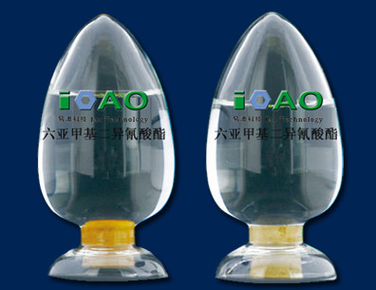
（5）脂肪族异氰酸酯
含有芳香环的异氰酸酯在光照下会变黄，为此开发了脂肪族异氰酸酯HDI（己二异氰酸酯）、LDI（2,6-二异氰酸酯己酸甲酯）
点击添加文本
点击添加文本
点击添加文本
点击添加文本

Slide 30
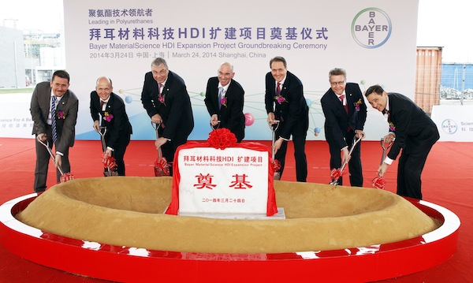
（5）脂肪族异氰酸酯
作为全球领先的聚合物材料解决方案供应商，拜耳材料科技宣布在中国扩建其HDI（六亚甲基二异氰酸酯）生产装置，全新的年产能5万吨的HDI生产装置在位于漕泾的拜耳上海一体化基地（BISS）2014开工建设
点击添加文本
点击添加文本
点击添加文本
点击添加文本

Slide 31
（5）脂肪族异氰酸酯
由HDI合成的聚氨酯耐光、耐温、耐皂化性能均好，可直接或经改性后用于制作纤维与配制油漆和涂料
TDI、MDI氢化后
点击添加文本
点击添加文本
点击添加文本
点击添加文本

Slide 32
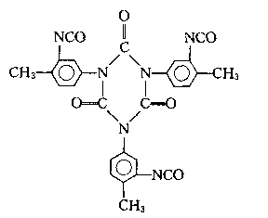
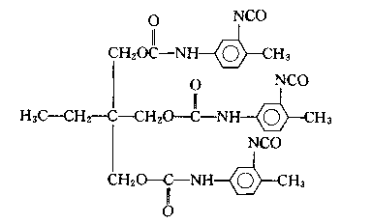
（6）其它类型
聚合型异氰酸酯：毒性小，较稳定，可提高PU的支化及交联度
点击添加文本
点击添加文本
点击添加文本
TDI三聚体
TDI与三羟甲基丙烷(TMP)加成物
点击添加文本

Slide 33
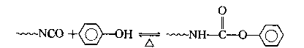
（6）其它类型
隐蔽型异氰酸酯：加热可释出异氰酸酯，方便贮存
点击添加文本
点击添加文本
点击添加文本
氨基甲酸苯酯
点击添加文本

Slide 34
（7）异氰酸酯的化学活性
诱导
效应
异氰酸酯基中的电子密度与电荷分布为
点击添加文本
点击添加文本
异氰酸酯的化学反应是在带正电荷的碳原子上的亲核反应，所以R为吸电子基团能增强碳原子正电性，有利于亲核试剂进攻，促进异氰酸酯的活性，而供电子基团则会降低其活性
点击添加文本
点击添加文本

Slide 35
（7）异氰酸酯的化学活性
点击添加文本
点击添加文本
点击添加文本
醇与异氰酸酯基先形成一个中间络合物，后者与另一个醇分子反应生产氨基甲酸酯
点击添加文本

Slide 36
（7）异氰酸酯的化学活性
R为苯环等共轭基团，也能提高活性，故芳香族异氰酸酯的活性＞脂肪族异氰酸酯
点击添加文本
点击添加文本
点击添加文本
点击添加文本

Slide 37
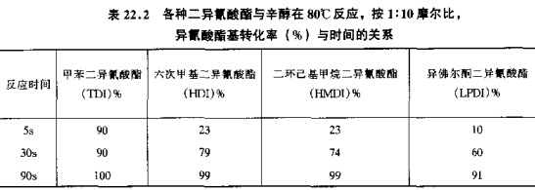
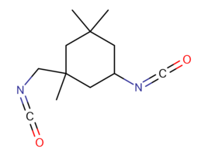
（7）异氰酸酯的化学活性
点击添加文本
点击添加文本
点击添加文本
点击添加文本

Slide 38
（7）异氰酸酯的化学活性
按亲核性的强弱，羟基化合物与异氰酸酯的反应活性顺序为
点击添加文本
点击添加文本
与伯醇反应，即使没有催化剂在室温下也能进行
与仲醇反应慢，只为伯醇的30%，在加热及催化剂存在下也可顺利完成
与叔醇反应更慢，仅为伯醇的0.5%，产物极不稳定，甚至在室温下亦会分解成烯烃、胺与二烯烃
点击添加文本
点击添加文本

Slide 39
（7）异氰酸酯的化学活性
其它类
点击添加文本
点击添加文本
点击添加文本
当第一个-NCO反应后，第二个活性会降低
点击添加文本

Slide 40
（7）异氰酸酯的化学活性
各种活性氢化合物在80 ℃的反应速率
活性氢化合物 | 反应速率 K×10⁴/(mol·s) | 相对反应速率
苯氨基甲酸正丁酯 | 0.02±0.02 | 1
正丁酰基苯胺 | 0.28±0.05 | 14
二苯脲 | 1.48±0.60 | 74
正丁酸 | 1.56±0.33 | 78
水 | 5.89 | 295
正丁醇 | 27.5 | 1375
点击添加文本
点击添加文本
点击添加文本
点击添加文本

Slide 41
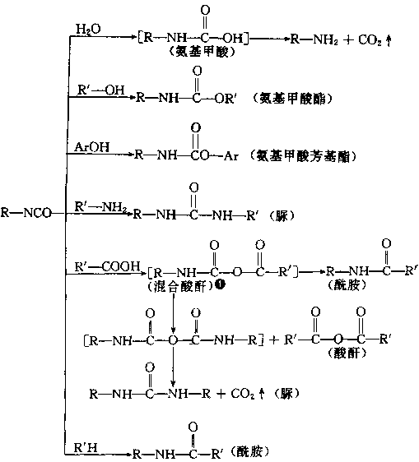
（7）异氰酸酯的化学活性
异氰酸酯与含活泼氢化合物的反应
点击添加文本
点击添加文本
点击添加文本
点击添加文本

Slide 42
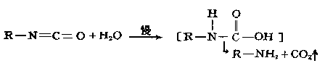
（7）异氰酸酯的化学活性
点击添加文本
点击添加文本
对泡沫塑料十分重要
点击添加文本
异氰酸酯的存储？
点击添加文本

Slide 43
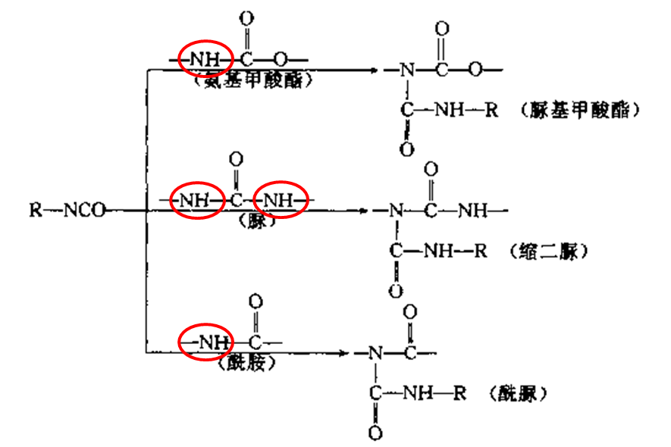
（7）异氰酸酯的化学活性
因为各个反应产物中仍含有活泼氢原子，可与过量的异氰酸酯进一步发生反应
点击添加文本
点击添加文本
次级反应
点击添加文本
点击添加文本
次级反应的活性较小，能形成支化或交联，是合成非线型聚氨酯材料的基本反应。

Slide 44
（7）异氰酸酯的化学活性
异氰酸酯在高温或催化剂作用下发生自缩合反应，生成碳二亚胺结构化合物并释放CO₂
利用这个反应可将固态MDI制成含有碳化二亚胺的MDI。
使聚氨酯产品具有良好的耐焰性和低发烟密度。
碳化二亚胺还能提高聚氨酯的耐水汽性，可以引入碳化二亚胺作为改性手段
点击添加文本
点击添加文本
点击添加文本
点击添加文本

Slide 45
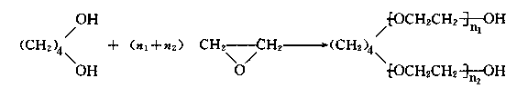
2.多元醇
聚醚多元醇
聚醚多元醇常用的是由单体环氧乙烷、环氧丙烷、四氢呋喃开环聚合而成，采用碱性催化剂KOH和醇(或胺) 。
a. 二羟基聚氧乙烯醚：由丁二醇为起始剂，KOH为催化剂，使环氧乙烷开环聚合而得。
点击添加文本
点击添加文本
点击添加文本
点击添加文本

Slide 46
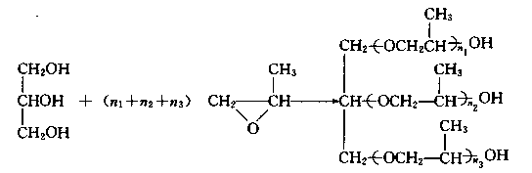
2.多元醇
b. 三羟基聚氧丙烯醚：甘油为起始剂，KOH为催化剂，使环氧丙烷开环聚合得到。
点击添加文本
点击添加文本
点击添加文本
点击添加文本

Slide 47
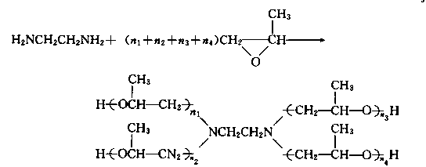
2.多元醇
c. 四羟基聚氧丙烯醚：乙二胺为起始剂，KOH为催化剂，使环氧丙烷开环聚合得到。
点击添加文本
点击添加文本
点击添加文本
点击添加文本

Slide 48
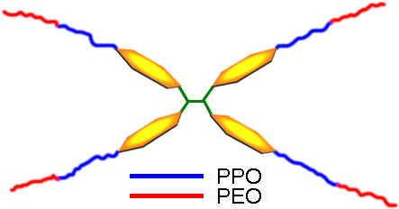
实验室合成多嵌段聚醚
四酚基乙烷为起始剂，KOH为催化剂，先使环氧丙烷开环聚合，再与环氧乙烷聚合
点击添加文本
点击添加文本
点击添加文本
点击添加文本

Slide 49
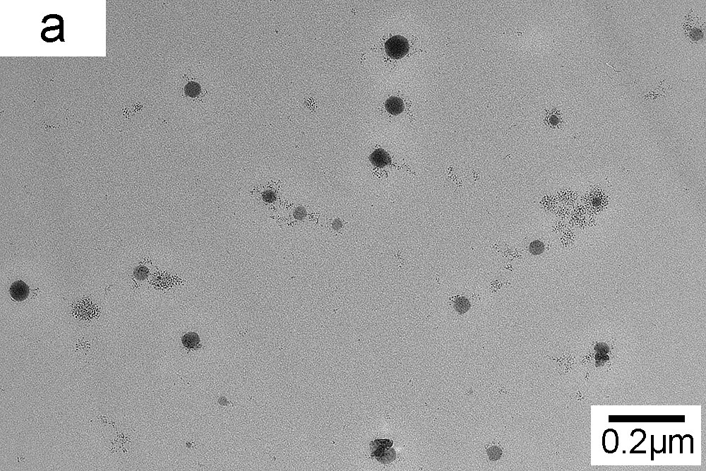
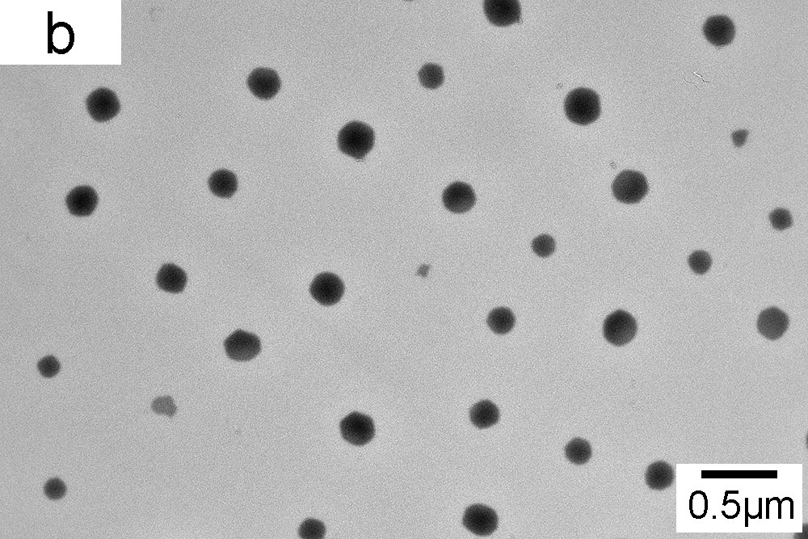
实验室合成多嵌段聚醚
通过TEM看看micelle变化
点击添加文本
点击添加文本
点击添加文本
Mean size: 159 nm
Min size: 144 nm
Max size: 179 nm
5×10⁴ mg·L⁻¹
Mean size: 40 nm
Min size: 20 nm
Max size: 65 nm
1×10⁴ mg·L⁻¹
点击添加文本

Slide 50
实验室合成多嵌段聚醚
点击添加文本
点击添加文本
点击添加文本
点击添加文本

Slide 51
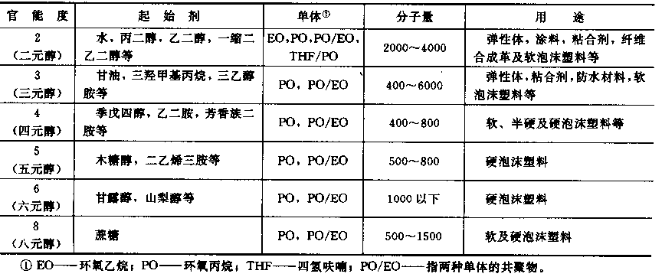
2.多元醇
常用聚醚多元醇的种类
点击添加文本
点击添加文本
点击添加文本
聚醚多元醇分子中端羟基数与起始剂分子中的羟基数相等。
起始剂可以调节聚醚多元醇分子量。
点击添加文本

Slide 52
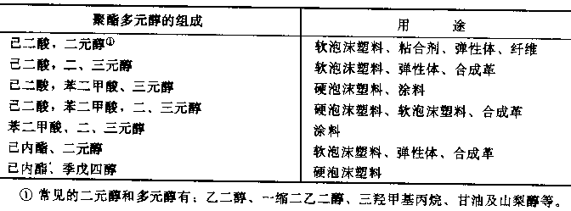
2.多元醇
聚酯多元醇
聚酯多元醇通常由二元酸与过量的多元醇反应而成，分子量为1000-3000。聚酯多元醇也可由内酯(如己内酯)开环聚合而得到
常见聚酯多元醇的组成和用途
点击添加文本
点击添加文本
点击添加文本
点击添加文本

Slide 53

2.多元醇
特点 | 聚酯多元醇 | 聚醚多元醇
发展特点 | 在煤化学基础上发展的 | 以石油化工为基础而发展的
结构 | 主链含有羰基，极性大 | 主链含有醚键，柔软
产品性能 | 耐温、耐油、耐磨，机械强度高，耐低温、水解性差 | 制品较柔软，水解性、回弹性及耐低温性较好，机械强度、氧化性能较差
合成工艺及原料 | 工艺复杂、原料反应不充分，价格贵 | 原料来源丰富、成本低
应用范围 | 合成革、橡胶及鞋类 | 大量应用于聚氨酯泡沫
点击添加文本
点击添加文本
点击添加文本
点击添加文本

Slide 54

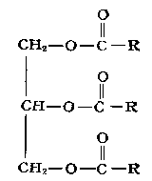
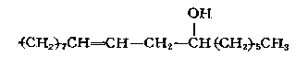
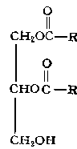
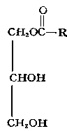
2.多元醇
点击添加文本
90%
点击添加文本
点击添加文本
甘油醇解
点击添加文本
双甘油酯
单甘油酯

Slide 55
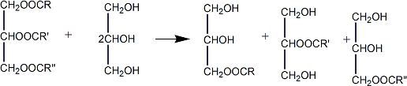
生物柴油
点击添加文本
当植物油与甲醇发生酯交换反应时：
点击添加文本
点击添加文本
点击添加文本
生成的产物除去甘油后，即为生物柴油。

Slide 56
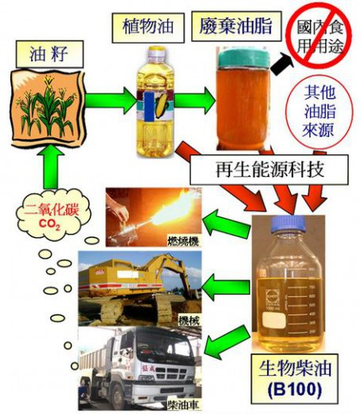
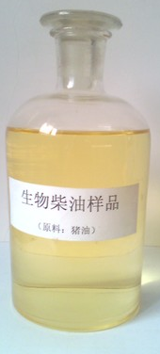
生物柴油
点击添加文本
点击添加文本
点击添加文本
点击添加文本

Slide 57
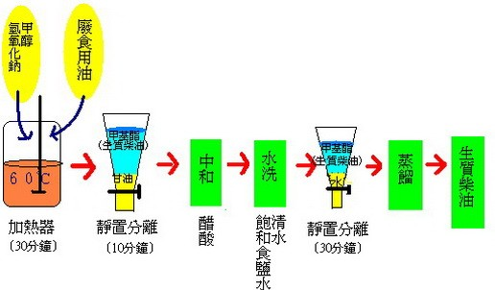
生物柴油
点击添加文本
点击添加文本
点击添加文本
点击添加文本

Slide 58
3.扩链剂
是聚氨酯生产中仅次于聚氨酯和聚多元醇的重要原料之一。
与预聚体反应，致使分子链扩展延长，并成为硬段。
本质上是增加聚合物的分子量,把短链分子变成长链大分子。其力学性能、耐温、耐磨性能均会提高。
点击添加文本
点击添加文本
点击添加文本
点击添加文本

Slide 59
3.扩链剂
常见的扩链剂为含有活泼氢的醇类和胺类
乙二醇、丁二醇、三羟甲基丙烷
点击添加文本
点击添加文本
点击添加文本
点击添加文本

Slide 61
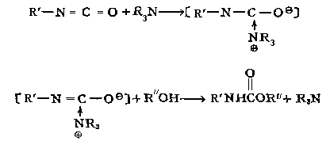
4.催化剂
叔胺类：三乙胺、三乙醇胺、三亚乙基二胺、N,N-二甲基苯胺等。
点击添加文本
点击添加文本
点击添加文本
催化机理：发生亲核反应，叔胺与R’NCO生成过渡状态络合物，在其它醇分子进攻下生成聚氨酯并释出催化剂叔胺分子。
点击添加文本

Slide 62


4.催化剂
有机锡类化合物:二丁基锡二月桂酸酯、辛酸亚锡等
点击添加文本
点击添加文本
点击添加文本
点击添加文本

Slide 63
8.3聚氨酯合成原理
聚氨酯全称为聚氨基甲酸酯 ，是主链上含有重复氨基甲酸酯基团的大分子化合物的统称
点击添加文本
点击添加文本
点击添加文本
氨基甲酸酯基团(氨酯键)
点击添加文本

Slide 64
8.3聚氨酯合成原理
是由多异氰酸酯与多羟基化合物通过逐步加聚合成的
有线型、支型、体型之分
体型因交联密度不同，有软质、半硬质、硬质之分
合成方法有一步法、二步法（预聚体法）
点击添加文本
点击添加文本
点击添加文本
点击添加文本

Slide 65

1.一步法
点击添加文本
由2,4—甲苯二异氰酸酯和带有三个端经基的支化型聚酯可合成得交联型聚氨酯树脂
点击添加文本
点击添加文本
粘合剂
点击添加文本

Slide 66



2.两步法
第一步：醇与过量异氰酸酯制备端基为NCO基团的预聚物
点击添加文本
第二步：预聚体进行扩链或交联
扩链反应：预聚物通过末端活性基因的反应使分子相互连结而增大分子量的过程。PU树脂扩链剂主要为水、二元醇或二元胺
点击添加文本
点击添加文本
二元醇
二元胺
点击添加文本

Slide 67

2.两步法
异氰酸酯指数（R）
$$R=\frac{−NCO摩尔数}{−OH摩尔数}$$
0＜R＜1，分子扩链，端基为-OH
R＝1，分子无限扩链，端基为-NCO及-OH
1＜R＜2，分子扩链，端基为-NCO
R＝2，分子不扩链，端基为-NCO
R＞2，分子不扩链，端基为-NCO ，含未反应异氰酸酯
点击添加文本
点击添加文本
点击添加文本
点击添加文本

Slide 68


2.两步法
交联反应
用多元醇类作交联剂
点击添加文本
点击添加文本
b. 用过量二异氰酸酯 (加热交联法)：必须加热才能进行
点击添加文本
点击添加文本

Slide 69


2.两步法
c. 其它交联剂
PU主链中含有许多种能起反应的活性点，故可采用其他交联剂。
点击添加文本
点击添加文本
d. “氢键”型交联
点击添加文本
PU中含有多种内聚能很大的极性基团，易形成氢键。
点击添加文本

Slide 70
8.4 聚氨酯的结构与性能
1.结构
点击添加文本
点击添加文本
点击添加文本
点击添加文本

Slide 71


Slide 72

2.结构与性能的关系
内聚能：酯基的内聚能大于醚基，所以聚酯二元醇PU链间的作用力较大，耐热性、机械强度较高。
点击添加文本
点击添加文本
点击添加文本
点击添加文本

Slide 73
2.结构与性能的关系
多元醇对熔点影响
 | 二元醇 | 聚氨酯熔点 （与HDI反应）
1 | HO(CH₂)₅OH | 151
2 | HO(CH₂)₂O(CH₂)₂OH | 120
3 | HO(CH₂)₂S(CH₂)₂OH | 129-134
4 | HO(CH₂)₉OH | 147
5 | HO(CH₂)₄O(CH₂)₄OH | 124
6 | HO(CH₂)₄S(CH₂)₄OH | 120-125
点击添加文本
点击添加文本
点击添加文本
点击添加文本

Slide 74
2.结构与性能的关系
芳香族对熔点影响
 | 二异氰酸酯 | 二元醇 | 熔点℃
1 | OCN(CH₂)₆NCO |  | 168
2 | OCN(CH₂)₆NCO | HO(CH₂)₆OH | 153
3 | C₆H₄(NCO)₂ | HO(CH₂)₆OH | 230
4 | OCN(CH₂)₄NCO | HO(CH₂)₆OH | 180
点击添加文本
点击添加文本
点击添加文本
点击添加文本

Slide 75
2.结构与性能的关系
ONC— R—NCO中的R为脂肪族链光稳定性好
R为芳香族则发生黄变，但是分子链刚性高
分子中苯环越多，刚性越强，材料机械强度越高
点击添加文本
点击添加文本
点击添加文本
点击添加文本

Slide 76
2.结构与性能的关系
热性能
基团 | 热分解 | 分解温度
脲 |  | 260
氨基甲酸酯 |  | 241
脲基甲酸酯 |  | 146
缩二脲 |  | 144
点击添加文本
点击添加文本
点击添加文本
点击添加文本

Slide 77


8.5 聚氨酯泡沫塑料
泡沫塑料是以树脂为基础，采用化学的或物理的方法在其内部产生无数小气孔而制成的塑料
聚氨酯泡沫塑料的总产量占聚氨酯树脂总产量的80%
点击添加文本
点击添加文本
点击添加文本
点击添加文本

Slide 78

点击添加文本
点击添加文本
点击添加文本
点击添加文本

Slide 79

外墙聚氨酯发泡
点击添加文本
点击添加文本
点击添加文本
点击添加文本

Slide 80

2010年11月15日上海静安区高层住宅大火
本次火灾在短时间内急速蔓延烧透整栋建筑物，元凶极有可能是施工队所使用的保温材料聚氨酯(PU)材料。事故发生的原因：
当时这座楼正在做室外保温施工，外墙面结构由铁制脚手架、绿色的塑料过滤网、泡沫、聚胺脂以及木板等组成，均为易燃物，着火点来自1号楼20层外墙面，并推测是工人在焊接时四溅的火花引燃了泡沫等易燃物。
点击添加文本
点击添加文本
点击添加文本
58人死亡，70余人受伤送医，56余人失踪
点击添加文本

Slide 81
历史
20世纪30年代，德国Bayer实验室用二异氰酸酯及多元醇聚氨基甲酸酯为原料，制得了硬质泡沫塑料等聚氨酯样品。
美国于1946年起开展了硬质聚氨酯泡沫塑料的研究，产品用于飞机夹心板材部件。
1952年，Bayer公司报道了聚酯型软质聚氯酯泡沫塑料中试研究成果;
1952～1954年，又开发连续方法生产聚酯型软质聚氨酯泡沫塑料技术，并开发了相应的生产设备;
1961年，采用蒸气压较低的多异氰酸酯PAPI制备硬质聚氨酯泡沫塑料，提高了硬质制品的性能和减少了施工时的毒性，并应用于现场喷涂工艺，使硬质泡沫塑料的应用范围进一步扩大。
点击添加文本
点击添加文本
点击添加文本
点击添加文本

Slide 82


1.聚氨酯泡沫塑料分类
M_{c}值 ：体型结构大分子中交联点间的分子量的大小。
点击添加文本
点击添加文本
M_{c}↓，交联密度↑ ，泡沫塑料的硬度及机械强度↑。
点击添加文本
点击添加文本

Slide 83
2.应用
软泡：密度在0.03-0.04g/cm³，用作衬垫材料，应用于家具、火车、汽车、航空、包装各种泡沫衬垫，坐垫等
硬泡：密度在0.03g/cm³以上，其比强度高、质量轻、绝热和隔音性能优良，用作绝热保温与夹心支持材料。如冷藏设备、管道绝热保温层
半硬泡：具有吸收冲击能的特性，主要用于防震缓冲方面
点击添加文本
点击添加文本
点击添加文本
点击添加文本

Slide 84

3.成泡原理
泡沫的形成：在成泡剂的作用下，产生泡沫
泡沫的增长：新气体不断产生，泡孔膨大
泡沫的稳定：在泡沫增长阶段，气泡壁层变薄，要求聚合物有足够的分子量和交联。使用泡沫稳定剂
点击添加文本
点击添加文本
点击添加文本
点击添加文本

Slide 85

（1）泡沫形成
点击添加文本
点击添加文本
核化过程：在高速搅拌下，物料各组分迅速混合均匀。异氰酸酯与水反应生产CO₂气体，物理发泡剂（低沸点溶剂）受热汽化，从而使物料中的气体浓度增大，很快达到饱和状态，随后气体便由液相逸出而形成微细气泡。
产生的气泡留在溶液中，使物料变白，其终点是没有新气泡产生。
核化过程时间即乳白期约10s。此间，异氰酸酯还与多羟基化合物逐步加成反应，物料便粘稠，所形成的气泡被粘液所包围，形成不消失的泡沫
点击添加文本
点击添加文本

Slide 86
（1）泡沫形成
加入其它成核剂（硅油），使泡孔致密均匀
反应料中可预先溶解一定的气体，有利于及早核化。工业发泡机的混合头中常注入微量气体以调节泡孔大小
点击添加文本
点击添加文本
点击添加文本
点击添加文本

Slide 87

（2）泡沫的增长
点击添加文本
泡沫形成后，物料中仍有新气体不断产生，它由液相渗透到已形成的气泡中，使泡孔膨胀，某些气泡合并导致泡孔扩大。
气泡内压力增高，粘稠液层变薄。无新气体渗入时，泡沫变停止增长
由核化终点到发泡至最大体积所持续的时间称作气泡膨胀期，一般60-120s
点击添加文本
点击添加文本
点击添加文本

Slide 88

（3）泡沫的稳定
点击添加文本
点击添加文本
泡沫增长期，气泡壁层变薄，造成泡沫不稳定。随着气体增多气压升高，如果泡壁强度不高，气体将冲破壁膜，导致整个泡沫坍塌
点击添加文本
点击添加文本

Slide 89
（3）泡沫的稳定
只有足够强度才能保证气泡不破，就要求聚合物有足够的分子量和交联度
需要调节催化剂用量，控制泡沫增长与分子链凝胶化平衡，以保证泡沫稳定增长
用硅油等表活剂可降低表面张力，有利于微细气泡的形成，提高泡壁强度
点击添加文本
点击添加文本
点击添加文本
点击添加文本

Slide 90
4.泡沫组份及作用
原料 | 作用
多元醇 | 主反应原料
异氰酸酯 | 主反应原料
水 | 链增长剂，同时也是CO₂气泡来源
催化剂 | 催化发泡剂交联反应
泡沫稳定剂 | 使泡沫稳定，并控制液滴大小及结构
外发泡剂（氯代烃） | 汽化后作为气泡来源并可移去反应热，避免泡沫中心因高温而产生“焦烧”
防老剂 | 提高热、氧老化、湿老化等性能
颜料 | 提供各种色泽
点击添加文本
点击添加文本
点击添加文本
点击添加文本

Slide 91
（1）多元醇
硬质泡沫要求多元醇官能团多（官能度3-8）、羟值高（羟值当量100，羟值当量=分子量/羟基数）、分子量低。保证Mc在400-800之间
一般用芳环密度较高的MDI、PAPI、TDI低聚物
软质泡沫要求多元醇分子量大，在2000-3000，3官能度，保证Mc在1000左右采用TDI
点击添加文本
点击添加文本
点击添加文本
点击添加文本

Slide 92
（2）催化剂
胺类能加快NCO/H₂O反应，而锡类主要使NCO/OH反应加快
点击添加文本
点击添加文本
（3）发泡剂
水是化学发泡
低沸点卤代烃受热汽化达到发泡目的是物理发泡
点击添加文本
点击添加文本

Slide 93

（4）泡沫稳定剂
降低表面张力、微孔均匀分布、提高孔壁强度，多用硅油
点击添加文本
点击添加文本
Si—O—C型
（5）开孔剂
点击添加文本
直链烃或脂环烃(如聚丙烯、聚丁二烯及液体石蜡等) 。
开孔型泡沫塑料
缓冲和吸音性能良好
点击添加文本
闭孔型泡沫塑料
隔热性良好

Slide 94
5.典型配方
组份 | 质量份数
聚醚三元醇（Mw3000） | 100
TDI-80 | 46
有机锡 | 0.4
叔胺 | 0.2
有机硅 | 0.1
水 | 3.6
三氯一氟甲烷 | 0-15
组份 | 质量份数
山梨醇聚醚(羟值475-505) | 100
有机硅 | 1.5
二乙基乙醇胺 | 1.0
有机锡 | 0.5
三氯一氟甲烷 | 30
粗TDI | 100
点击添加文本
点击添加文本
组份 | 质量份数 | 组份 | 质量份数
含磷聚醚多元醇(羟值500) | 100 | 三氯一氟甲烷 | 50
乙二胺聚醚多元醇(羟值770) | 40 | 有机硅 | 4
三亚乙基二胺（33%） | 4-10 | 有机锡 | 1-2
三(β-氯乙基)磷酸酯 | 30 | PAPI | 218
点击添加文本
点击添加文本

Slide 95

6.生产工艺
一步法
优点是原料组份黏度小，输送与处理方便，反应热集中，生产周期短，生产设备简单。
缺点是有毒异氰酸酯逸出较多。
点击添加文本
点击添加文本
点击添加文本
点击添加文本
一步法生产聚氨酯泡沫塑料工艺过程

Slide 96

6.生产工艺
二步法
先使聚醚与过量异氰酸酯反应，生成含有NCO端基的聚氨酯，即为预聚体，然后再与其它助剂混合并发泡。
优点是反应过程易于控制，异氰酸酯逸出少。
缺点是所用设备比一步法多，生产周期较长，预聚体黏度大，连续操作不便利
点击添加文本
点击添加文本
点击添加文本
点击添加文本

Slide 97

6.生产工艺
聚氨酯泡沫塑科生产方法的比较
点击添加文本
点击添加文本
点击添加文本
点击添加文本

Slide 98
6.生产工艺
发泡成型工艺
手工发泡：计量加入反应物，经高速搅拌混合数秒后，立即倾入模具内进行发泡成型。
优点：设备简单、适应性强，适用于批数少，产品规格变化大的生产。
缺点：产率低，仅使用于少量物料的生产。
点击添加文本
点击添加文本
点击添加文本
点击添加文本

Slide 99




6.生产工艺
浇铸法 (模塑法)：均匀的发泡混合料定量地注入金属模具内进行发泡，预熟化，然后脱模，再加热充分熟化。
点击添加文本
点击添加文本
点击添加文本
点击添加文本

Slide 100


6.生产工艺
喷涂法：借助压力使各组分在喷枪内混匀，然后喷涂于施工物表面上进行现场发泡成型。
点击添加文本
点击添加文本
点击添加文本
点击添加文本

Slide 101

6.生产工艺
块状法：连续的机械浇注发泡工艺，其成型泡沫体的横截面呈块状。
对设备要求高，原料在氮气下输送，用计量泵将物料喷射并瞬时混合，注入模具内反应和固化。
II. 优点是反应快速、生产周期短、模具压力小、可制备形状复杂及大型制品。
点击添加文本
点击添加文本
点击添加文本
点击添加文本
反应注射模塑技术

Slide 102




8.6聚氨酯涂料
点击添加文本
点击添加文本
点击添加文本
点击添加文本

Slide 103
8.6聚氨酯涂料
应用：聚氨酯漆常用于木材，车辆、飞机及建筑物等表面涂装。聚氨酯弹性涂料适用于纺织品、皮革、泡沫塑料及橡胶的表面
特点：
易调节化学组成、结构和配方改变涂膜的性能；
耐腐蚀性、耐油、耐化学品、耐磨性、耐低温性好；
固化施工的温度范围较广，与其他树脂的互溶性好；
但生产成本较高
点击添加文本
点击添加文本
点击添加文本
点击添加文本

Slide 104

8.6聚氨酯涂料
生产中应注意主要问题：
a. 原料或半制品不能含水。
b. 反应是剧烈放热反应，注意控制温度，否则会发生凝胶。
c. 生产中使用溶剂，
应考虑溶剂对-NCO反
应的影响。
点击添加文本
点击添加文本
点击添加文本
点击添加文本

Slide 105


1.聚氨酯涂料分类
羟基固化聚氨酯漆(双包装)
封闭型聚氨酯漆(单包装)
1
点击添加文本
3
5
2
4
点击添加文本
氧气固化聚氨酯改性油(单包装）
催化固化聚氨酯漆(双包装)
湿(水气)固化型聚氨酯漆(单包装)
点击添加文本
何谓单双？
点击添加文本

Slide 106
单组份湿固化聚氨酯密封胶配方
聚醚3000：210；
聚醚330：60
TDI（含5%的MDI）：50
高岭土：80
超细滑石粉：200
碳酸钙（硬脂酸表面处理）：50
优质石蜡（52号）：200
二甲苯： 80
T-12：1
LCA-3000：30
A-187（环氧硅烷）：2
反应原料
助剂：提高力学性能
溶剂
催化剂
固化剂

Slide 107
2.溶剂
不含有与异氰酸酯基反应的物质
溶剂极性↑，异氰酸酯反应慢↓
因为溶剂分子极性大，能与醇中的羟基形成氢键而发生缔合，使反应变慢。
以甲苯为溶剂的反应速率是以丙酮为溶剂的24倍
点击添加文本
点击添加文本
点击添加文本
点击添加文本

Slide 108
2.溶剂
涂料表面张力>35mN/m就不易起泡
不挥发组分含量% | 环己酮 | 二甲苯 | 乙酸溶纤剂 | 乙酸丁酯
60 | 40.4 | 37.9 | 37.8 | 33.3
50 | 42.3 | 34.7 | 37.9 | 33.4
40 | 42.0 | 35.5 | 35.9 | 32.1
点击添加文本
点击添加文本
点击添加文本
酯类(乙酸乙酯、乙酸丁酯、乙酸溶纤剂)溶解能力最强，挥发速率适宜；酮类(甲乙酮、环己酮)气味大，不如酯类普遍；烃类溶解能力差，搭配使用
点击添加文本

Slide 109

3.氧固化聚氨酯改性油
干性油(如大豆油、亚麻油等)与多元醇进行酯交换反应，生成羟基化合物，再与异氰酸酯反应得氨酯油。
点击添加文本
点击添加文本
点击添加文本
点击添加文本
R—不饱和双键油脂分子的基团

Slide 110



干性油：在空气中易氧化干燥形成富有弹性的柔韧固态膜的油类。有些可以食用，有些不能食用。
点击添加文本
点击添加文本
点击添加文本
DHA，二十二碳六烯酸，俗称脑黄金，是一种对人体非常重要的不饱和脂肪酸
点击添加文本

Slide 111
3.氧固化聚氨酯改性油
R—不饱和双键油脂分子的基团
点击添加文本
点击添加文本
不饱和双键在空气中经氧化交联生成漆膜，还有大分子链间氢键。
与醇酸树脂漆比，具有干燥固化快、耐磨耐油性好等优点；但流平性较差，易变黄。
点击添加文本
点击添加文本

Slide 112
为什么变黄，如何解决？
现在大多数的PU产品，不管是PU固化剂、发泡、弹性性、PU革还是PU漆，主要还是选择TDI或者是MDI做为原材料。但是，无论是TDI还是MDI，由于苯环直接连接着异氰酯基团，苯环上的大π键与临近的NCO形成共轭，在光、热、氧，特别是在紫外线的作用下，会引发氨酯键发生分解，生成芳胺，芳胺上的苯核经氧化重排后，生成醌式结构等发色基团，从而生产出来的PU产品很容易发黄，不能长期保持白色。
人眼对颜色很敏感，通常几个ppm的带色杂质含量都会导致制品外观颜色看起来很黄。
点击添加文本
点击添加文本
点击添加文本
点击添加文本

Slide 113
为什么变黄，如何解决？
最本质的作法是不用TDI、MDI，而采用HDI或是IPDI等脂肪类作为原材料。但是这些原材料价却存在这样的缺点有：价格比较贵，耐化学性差，刚性不够... ...大大限制了HDI在PU上的推广。
更实际的方法是添加抗氧剂与紫外线吸收剂，可有效地防止与延迟PU发生黄变。当然，抗氧剂与紫外线吸收剂的使用并不能从根本上解决黄变问题，但是在一定的范围和一定的时间内，还是能有效地防止PU产品氧化黄变，保持产品水色透明，提高产品的档次。
点击添加文本
点击添加文本
点击添加文本
点击添加文本

Slide 114

制备方法
点击添加文本
点击添加文本
点击添加文本
点击添加文本

Slide 115
制备方法
酯交换
干性油+甘油+催化剂(LiOH)加入反应釜中，N₂保护230-250℃反应1-2h，进行醇解反应，待醇解符合指标后(25℃下，加入一定比例甲醇或乙醇后为透明溶液)
分析羟值，计算出TDI用量(NCO/OH为0.9-1.0，太高成品不稳定，太低羟基残留太多)
点击添加文本
点击添加文本
点击添加文本
点击添加文本

Slide 116



制备方法
加入溶剂共沸除水
点击添加文本
点击添加文本
点击添加文本
点击添加文本

Slide 117
制备方法
缩聚反应：
50 ℃下TDI加入上述产物中，反应温度保持在60-65℃；加完后搅拌30min，升温至80-90℃，加入催化剂，使之充分反应，冷却至50℃，加入少量甲醇做异氰酸酯终止剂，防止储存时产生凝胶。
TDI > 26%，用芳烃溶剂；反之用石油醚
加入钴、锰等催干剂制成涂料
点击添加文本
点击添加文本
点击添加文本
点击添加文本

Slide 118
制备方法
干燥
油性漆与醇酸树脂的干燥机理是按照化学干燥机理。都是按照其中的氧化干燥机理进行干燥的，它们的成膜是它们与空气中的氧发生化学反应而交联的结果。关于油脂的干燥，我们可以观察的如下的事实：
点击添加文本
点击添加文本
点击添加文本
点击添加文本

Slide 119
制备方法
(1) 在油脂干燥过程中会吸收相当数量的氧。
如有催干剂的亚麻仁油，在干燥期间约能吸收相当于本身重量的12%的氧。
(2) 含有共轭双键脂肪酸的油脂的干燥速度比含非共轭双键脂肪酸的油脂快。
如无催干剂下亚麻仁油需要120小时，桐油需要48~72小时。共轭脂肪酸具有3个双键的可以在室温干燥，含2个共轭双键的脂肪酸需要烘烤才能干燥。
点击添加文本
点击添加文本
点击添加文本
点击添加文本

Slide 120
制备方法
(3) 加入一定量的催干剂 （金属皂），可显著提高干燥速度，比如上面提到的亚麻仁油加入催化剂需要2.25小时，桐油需要1.25小时。
(4) 非共轭脂肪酸在吸收氧过程中，过氧化氢含量增加。过氧化氢分解形成游离基参与反应。
点击添加文本
点击添加文本
点击添加文本
点击添加文本

Slide 121


共轭油类干燥机理：
制备方法
点击添加文本
点击添加文本
点击添加文本
点击添加文本

Slide 122

制备方法
点击添加文本
点击添加文本
点击添加文本
点击添加文本

Slide 123
4.羟基固化聚氨酯涂料
分为2个组份，一个是异氰酸酯化合物，一个是多元醇。施工时，按一定比例混合后涂布，2种基团相互反应形成聚氨酯漆膜
异氰酸酯组份通常不采用TDI，而是用TDI与三羟甲基丙烷加成物、TDI三聚体等，乙组分甚至可以使用环氧树脂等
点击添加文本
点击添加文本
点击添加文本
点击添加文本

Slide 124
（1）比例控制
NCO加入量少，不足以与OH发生反应，则漆膜发软、发粘，耐水解、耐化学药品等性能降低
加入太多，多余的NCO就吸收空气中的湿气转化成脲，随增加交联密度和耐溶剂性，但是漆膜较脆，不耐冲击
合适的比例可以通过实验确定，以上NCO/OH为1.1-1.2。某些条件下，可以取0.9-1.5
点击添加文本
点击添加文本
点击添加文本
点击添加文本

Slide 125
(2)异氰酸酯选择
异氰酸酯 | 性能及用途
TDI加成物 | 价廉，最常用，但泛黄、不耐候，宜做室内涂料
TDI三聚体 | 干性好，操作使用期短，宜做快干木器清漆，不宜做色漆
TDI/HDI三聚体 | 干性好，泛黄和耐候性较佳，但可使用期短，用于磁漆
HDI缩二脲 | 不泛黄，保光泽，用于户外高级涂料，但成本较高
XDI加成物 | 不泛黄，耐候性比TDI好，比HDI稍差，成本比HDI缩二脲低
IPDI加成物 | 不泛黄，保光泽，反应活性慢，可使用期长
点击添加文本
点击添加文本
点击添加文本
点击添加文本

Slide 126
（3）羟基组份选择
户外暴晒可选用聚丙烯酸酯、聚酯或醇酸树脂
耐高温用对苯二甲酸聚酯
耐化学腐蚀用环氧树脂、聚醚
表面干的快用纤维素衍生物
点击添加文本
点击添加文本
点击添加文本
点击添加文本

Slide 127
典型配方
聚酯型聚氨酯防腐蚀漆基本配方
组份 | 物料 | 用量
 |  | 底漆 | 中层漆 | 面漆
羟基组份 | 1100#聚酯 | 100 | 100 | 100
 | 800#聚酯 |  | 100 | 100
 | 溶剂 | 140 | 320 | 340
 | 铁红 | 18 | 380 | 200
 | 锌黄 | 84
 | 滑石粉 | 78
 | 乙酸丁酸纤维素10% | 10 | 20 | 20
异氰酸酯组份 | TDI加成物75% | 80 | 240 | 320
 | NCO/OH | 0.65 | 0.89 | 1.1
点击添加文本
点击添加文本
点击添加文本
点击添加文本

Slide 128
5.其它涂料
封闭型聚氨酯漆(单包装)
用隐蔽型异氰酸酯与聚醚或聚酯多元醇混合物，使用时升温至一定的温度释放出-NCO与多元醇反应得漆膜，工业中称作烘漆。它有优良的绝缘性．耐溶剂和耐水性好
湿(水气)固化型聚氨酯漆(单包装)
制取两端带有-NCO基因且分子量足够大的预聚体，涂膜后利用含有的-NCO吸收空气中的水分反应生成脲键而固化。反应较慢，不会使漆膜产生气泡，但固化速度受环境影响大
点击添加文本
点击添加文本
点击添加文本
点击添加文本

Slide 129
5.其它涂料
水性聚氨酯涂料
a.水性聚氨酯(乳液、胶乳、水溶液) 是以水为分散介质, 体系中不含或含很少量的有机溶剂。
b. 优点：无毒、不污染环境、不易燃、节省能源及易加工等, 且还具有一般聚氨酯树脂所固有的高强度、耐磨损等优异性能。
点击添加文本
点击添加文本
外乳化法：就是在乳化剂、高剪切力存在下强制进行乳化的方法。
聚氨酯乳液的制备
点击添加文本
内乳化法：其关键是在聚氨酯的分子骨架中引入亲水基团(多为可形成离子键的基团)。
点击添加文本

Slide 130
第三代水性聚氨酯涂料(PUA)
采用丙烯酸酯类单体作溶剂,制备端-NCO预聚物。
水分散扩链后制得含有丙烯酸酯类单体的聚氨酯分散液,然后通过自由基引发聚合制得丙烯酸酯改性的聚氨酯水分散体。
点击添加文本
点击添加文本
点击添加文本
点击添加文本

Slide 131
第三代水性聚氨酯涂料(PUA)
由于丙烯酸酯类单体不溶于水中,而被包封在聚氨酯粒子中,通过聚氨酯中被中和的羧基提供乳化、稳定作用,这样可制得一种以丙烯酸树脂为核、聚氨酯为壳的无溶剂、无游离乳化剂的水分散体,兼具聚氨酯和聚丙烯酸酯两者的优点,同时又降低了成本,因此被誉为“第三代水性聚氨酯”。
此合成技术是聚氨酯以及丙烯酸乳液合成技术上的创新和一大突破
点击添加文本
点击添加文本
点击添加文本
点击添加文本

Slide 132

6.聚氨酯涂料性能和用途
除氨基甲酸酯外，含有酯基及油脂中的不饱和双键，有许多优异特点
漆膜耐磨、粘附力强，广泛应用于地板漆、甲板漆
点击添加文本
漆膜防腐性能优良，能耐油、酸碱盐等化学药品和工业废气
施工温度范围广，能在室温固化，也能加热固化，甚至在0℃也能正常固化，施工适应季节长
点击添加文本
点击添加文本
点击添加文本

Slide 133

6.聚氨酯涂料性能和用途
调整配方，可获得所要求的涂料性能，可以从坚硬的调节到柔韧的，而一般涂料不具备高弹性
点击添加文本
点击添加文本
点击添加文本
点击添加文本

Slide 134

6.聚氨酯涂料性能和用途
优良的电气性能。适合于漆包线用漆，聚氨酯漆包线具有自焊、自粘特性
能与多种树脂混用。与聚酯、聚醚、环氧、醇酸、有机硅、丙烯酸酯等树脂以及沥青、干性油等混用，开发出新品种
装饰与保护性能好，高级木器、钢琴、大型客机都采用聚氨酯涂料
耐温性能好，可以耐-40℃
点击添加文本
点击添加文本
点击添加文本
点击添加文本

Slide 135
8.7其它聚氨酯材料
聚氨酯人造革和合成革
聚氨酯合成革可代替天然皮革用于服装、鞋帽、箱包、等制品。
优点：手感、色泽、弹性、透气性、强度、耐磨性、耐寒性及吸湿性等方面的性能优于聚氯乙烯人造革。
聚氨酯鞋底
聚氨酯鞋底具有质轻、防滑、弹性好、强度高、耐磨、耐寒、耐油等优点，正取代橡胶成为鞋底材料的最佳选择。
点击添加文本
点击添加文本
点击添加文本
点击添加文本

Slide 136


8.7其它聚氨酯材料
生物医用聚氨酯材料
聚氨酯具有较好的生物相容性(包括血液相容性和组织相容性)，同时它具有优异的耐疲劳性、耐磨性、高弹性和高强度。
点击添加文本
点击添加文本
1958年聚氨酯首次应用于骨折修复材料
点击添加文本
80年代初用聚氨酯弹性体制作人工心脏移植成功。
点击添加文本

Slide 137

点击添加文本
点击添加文本
点击添加文本
点击添加文本

